Slide 1
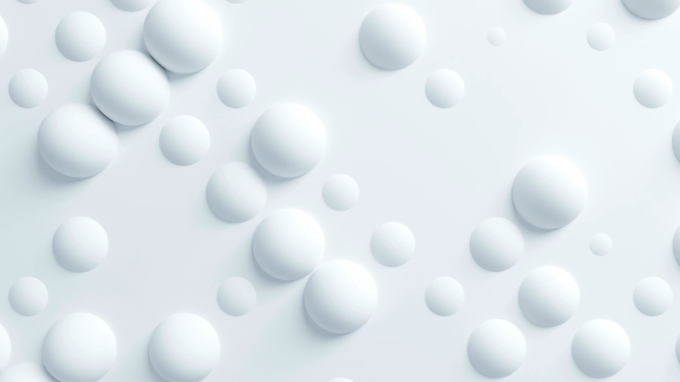
Витамины
Естествознание 11 класс

Slide 2
Цели урока:
дать общее представление о витаминах, познакомить обучающихся с их классификацией, представителями и значением. На основе межпредметных связей с биологией раскрыть важнейшую роль витаминов для здоровья человека, дать понятие об авитаминозах и гиповитаминозах на примере важнейших представителей водо- и жирорастворимых витаминов.

Slide 3
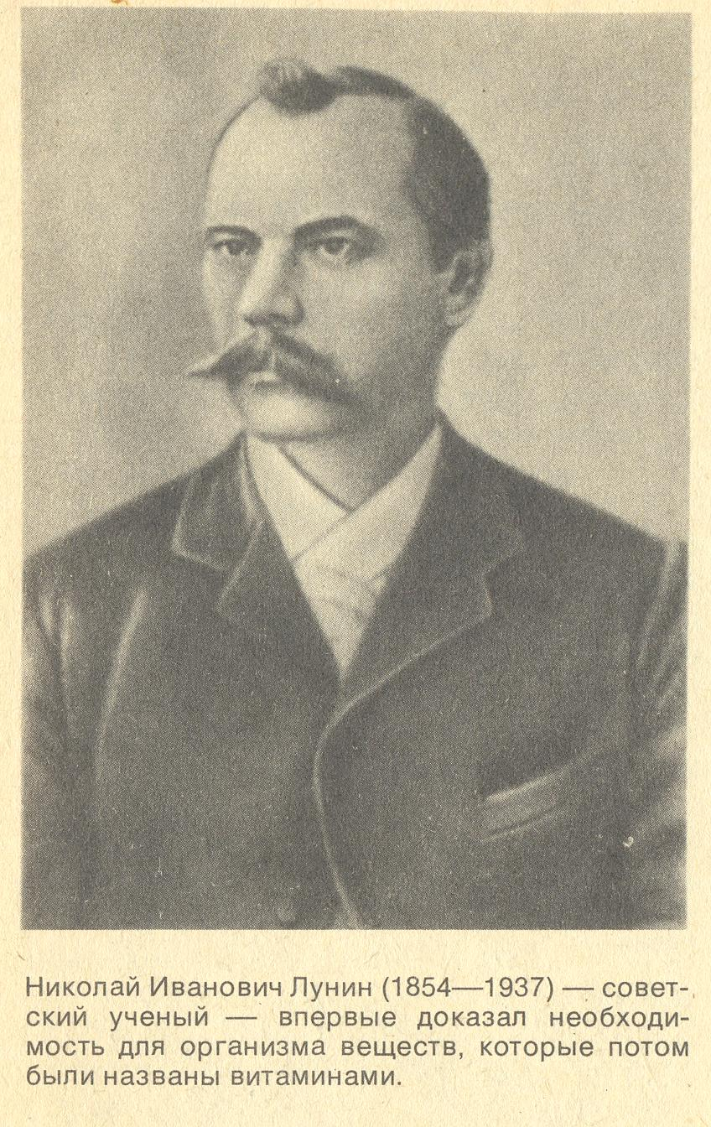
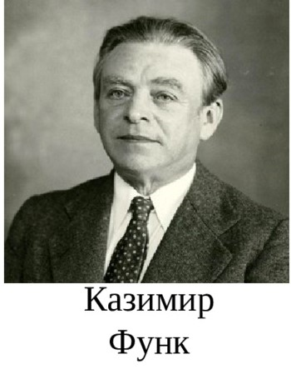
Историческая справка
В своём произведении «Ошибка господа бога» (1911) Джек Лондон рисует яркую картину того, как от истощения, вызванного цингой, гибнут люди, несмотря на то что у них имеется достаточный запас пищи.
«Вместо ответа человек показал на свой рот, с усилием растянул вспухшие, почернелые губы, и Смок невольно отшатнулся.
— Цинга, — негромко сказал он Малышу, и больной кивком подтвердил диагноз.
— Еды хватает? — спросил Малыш.
— Ага, — отозвался человек с другой койки.
— Можете взять. Еды полно». Дж. Лондон
Одним из первых начал изучать витамины русский врач Н. И. Лунин, который в 1888 г. установил, что для нормального роста и развития животного организма кроме белков, жиров, углеводов, воды и минеральных веществ необходимы еще какие-то, пока неизвестные науке вещества, отсутствие которых приводит организм к гибели.
В 1912 г. была опубликована статья польского биохимика К. Функа (1884—1967), в которой впервые было введено это понятие. Название произошло от латинского слова vita — «жизнь», т. е. «амин жизни», хотя большинство витаминов к классу органических соединений, называемых аминами, не относится.
В наши дни принято обозначать витамины их химическими названиями: ретинол, тиамин, аскорбиновая кислота, никотинамид — соответственно витамины А1, В1, С, PP. Привычные нам буквенные обозначения — это дань традиции.

Slide 4
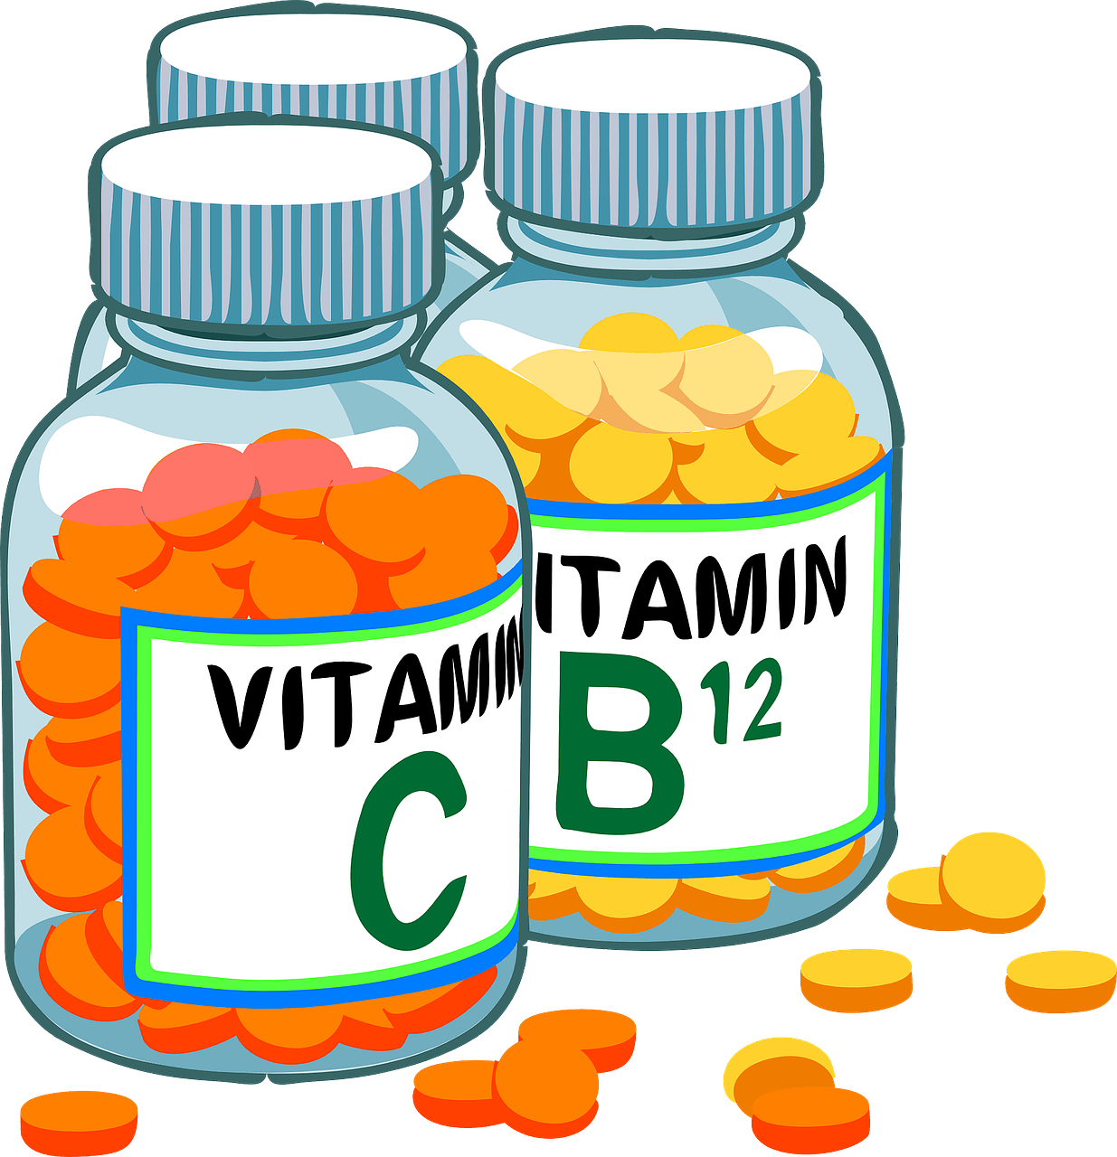
Понятие витаминов
Витамины — это низкомолекулярные органические соединения различной химической природы, выполняющие важнейшие биохимические и физиологические функции в живых организмах
В настоящее время известно свыше 30 соединений, относящихся к этой группе биологически активных веществ.
В отличие от белков, жиров и углеводов витамины
1- не являются структурными компонентами клетки;
2 - не используются в качестве источника энергии.
Большинство витаминов не синтезируются в организме человека и животных, но некоторые синтезируются микрофлорой кишечника и тканями в минимальных количествах, поэтому основным источником витаминов является пища.
Витамины — вещества нестойкие, они легко разрушаются высокой температурой, действием сильных гидроксидов, кислородом воздуха, ионизирующими излучениями и другими факторами.

Slide 5
Виды витаминной недостаточности
Полное отсутствие в организме какого-либо витамина становится причиной тяжелого заболевания — авитаминоза. Примеры авитаминозов: цинга, рахит, куриная слепота, пеллагра, бери-бери.
Чаще встречаются случаи частичной недостаточности витамина — гиповитаминозы, которые проявляются легким недомоганием, быстрой утомляемостью, понижением работоспособности, повышенной раздражительностью, снижением сопротивляемости организма к инфекциям. Нехватка витаминов в организме человека особенно ощущается в конце зимы и весной, когда истощаются ресурсы витаминов в организме и значительно снижается витаминная ценность продуктов питания.
В медицине используется даже особый термин, отражающий болезненное состояние организма, вызванное недостатком витаминов, — синдром хронической усталости.
Причинами гиповитаминозов могут быть: однообразное и, как правило, неполноценное питание; повышенная потребность в витаминах в период беременности и кормления, роста организма и т. д.; различные заболевания, разрушающие всасывание или усвоение витаминов и др.
При избыточном потреблении витаминов развивается отравление (интоксикация) организма, получившее название гипервитаминоз. Оно очень часто наблюдается у людей, которые занимаются бодибилдингом и неумеренно потребляют пищевые добавки и витамины. Более токсичны избыточные дозы жирорастворимых витаминов из-за того, что они способны накапливаться в организме, менее токсичны — избыточные дозы водорастворимых витаминов, так как они легче удаляются организмом через почки.

Slide 6
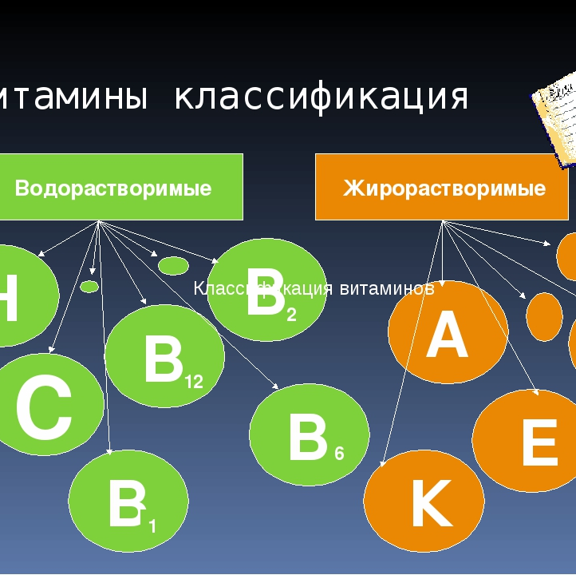
Классификация витаминов
по способности витаминов растворяться в воде или жирах они делятся на два класса:
водорастворимые, к которым относятся витамины C, P, группы B и др.;
жирорастворимые, к которым относятся витамины групп А, D, Е и K.
Основным источником водорастворимых витаминов служат овощи и фрукты. Вместе с витаминами они содержат фитонциды, обладающие антисептическим и дезинфицирующим действием (лук, чеснок, антоновские яблоки и др.), и эфирные масла (цитрусовые, пряности, зелень и др.), способствующие санации пищеварительной системы.

Slide 7
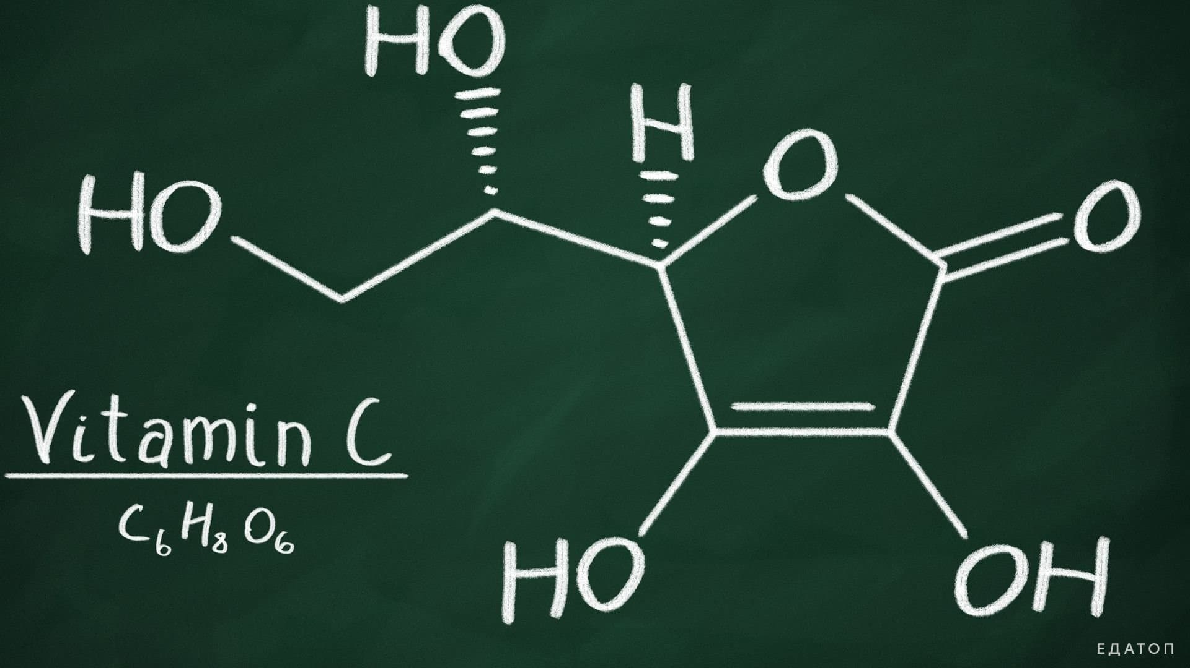
Водорастворимые витамины
К водорастворимым витаминам относится витамин С.
Витамин С (аскорбиновая кислота) связан напрямую с белковым обменом. Если аскорбиновой кислоты мало, нужно много белка, при хорошей обеспеченности аскорбиновой кислотой можно обойтись минимальным количеством белка. Витамин С способствует повышению сопротивляемости организма к простудным заболеваниям и различным видам стрессов.
Потребность в этом витамине у мужчин составляет в день от 70 до 95 мг, для женщин — 60—80 мг, для подростков — 60—70 мг. Эта норма возрастает при увеличении физической и нервно-психической нагрузки. Особенностью витамина С является его быстрая окисляемость: весь витамин в организме может окислиться за 14— 16 дней, что доказывает необходимость его жизненного потребления. Длительная термическая обработка овощей и фруктов (варка) или хранение их в воде, варка в открытой посуде или в присутствии следов железа и меди, которые активизируют окисление витамина С, приводит к его разрушению. Наиболее богаты витамином С шиповник, зеленый и красный болгарский перец, черная смородина, цитрусовые, овощи, хвоя и т. д.
При недостатке витамина С развивается цинга, которая проявляется точечными кровоизлияниями на теле и внутренних органах, кровоточивостью десен, выпадением зубов, одышкой, болями в области сердца и др.

Slide 8
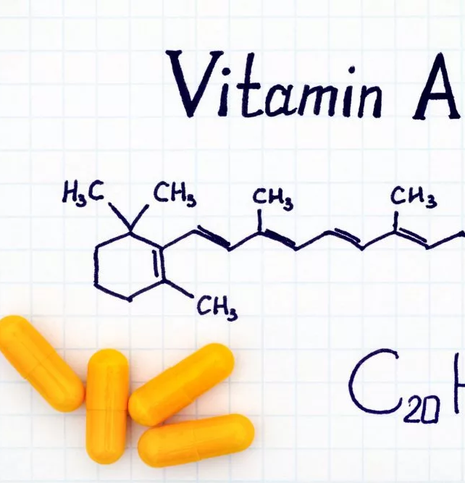
Жирорастворимые витамины
Особенности жирорастворимых витаминов :
• растворяемость в жирах, усвояемость только в присутствии жиров и желчи;
• способность накапливаться в организме при поступлении в него в больших количествах, что, в свою очередь, может привести к развитию гипервитаминозов;
• наличие нескольких аналогов с близкой структурой и идентичным биологическим действием. Так, у витаминов А и K обнаружено по два аналога, у Е — четыре, у витамина D — десять.
Так как эти витамины не растворимы в воде и экстрагируются органическими растворителями, их относят к липидам.
К этому классу относится витамин А. Витамин А — ретинол — по своей химической структуре является непредельным циклическим одноатомным спиртом, который легко окисляется в альдегид (ретиналь).
Недостаток витамина А ведет к нарушению зрения (сумеречное или «куриная слепота»), поражению дыхательных путей (склонность к бронхитам, пневмониям), поражению покровов (сухость кожи, фурункулезы).
Участие ретинола в процессе зрения заключается в том, что содержащееся в сетчатке глаза комплексное соединение — родопсин, или зрительный пурпур, распадается на составные части: белок (опсин) и альдегид (ретиналь), который восстанавливается в ретинол. Суточная потребность в витамине А для человека составляет 1,5—2,0 мг. Он содержится только в продуктах животного происхождения: печени животных и рыб, сливочном масле, сыре, яичном желтке, рыбьем жире. Растения лишены витамина А, однако они содержат провитамин (предшественник) этого витамина. β-Каротины, содержащиеся в моркови, красном перце, зеленых растениях, плодах шиповника и облепихи, абрикосах, представляют собой удвоенную молекулу витамина А. При ее окислительном распаде в животных тканях образуются две молекулы витамина А.
Гипервитаминоз возникает при избыточном потреблении продуктов, богатых витамином А, и накоплении его в печени. У детей гипервитаминоз возникает при передозировке синтетических препаратов. Признаками его являются похудение, тошнота, рвота, частые переломы костей, кровоизлияния. Поэтому необходим строгий контроль за потреблением этого витамина

Slide 9
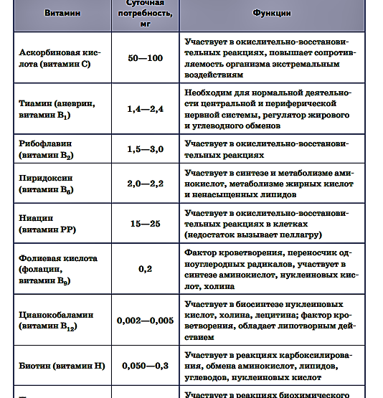
НОРМЫ ВИТАМИНОВ ДЛЯ ЧЕЛОВЕКА.
Так как химическая природа витаминов была открыта после установления их биологической роли, витамины условно обозначили буквами латинского алфавита (A, B, C, D и т. д.), что сохранилось до настоящего времени.
В качестве единицы измерения витаминов пользуются миллиграммами (мг), микрограммами (мкг) или миллиграммами витамина на 100 г продукта (мг%).
Потребность человека в витаминах зависит от его возраста, состояния здоровья, условий жизни, характера деятельности, времени года, содержания в пище основных необходимых компонентов.
Сведения о потребности взрослого человека в витаминах приведены в таблице.

Slide 10
Выполни тест
1.Происхождение термина витамин, от латинского слова:
А) вода
Б) жизнь
В) вещество
Г) пища
2. Витамины открыл в 1880 году открыл:
А) Д.И.Ивановский
Б) А.А.Ухтомский
В) Н.И.Лунин
3. Цинга – болезнь, вызванная острым недостатком :
А) Витамина А;
Б) Витамина D;
В) Витамина С;
4. Витамины группы В, витамин С, витамин РР относятся к группе:
А) Водорастворимых витаминов;
Б) Жирорастворимых витаминов;
5. Витамин, необходимый для нормального зрения, способствует росту и хорошему обмену веществ:
А) С;
Б) В12;
В) D;
Г) А.

Slide 11
Литература:
Естествознание. Базовый уровень. 11 кл. : учебник / О. С. Габриелян, И. Г. Остроумов, Н. С. Пурышева, С. А. Сладков, В. И. Сивоглазов. — 10-е изд., стереотип.-М. : Дрофа, 2021. — 286
Естествознание. Базовый уровень. 11 класс : книга для учителя / О. С. Габриелян, С. А. Сладков, И. Г. Остроумов. — М. : Дрофа, 2016. — 348

